Slide 1

인공지능과 문제 해결 및 탐색전략
30516 이수현

Slide 2
목차
인공지능에 대한 관점과 튜링 테스트
문제의 구성요소
Uninformed search strategy

Slide 3
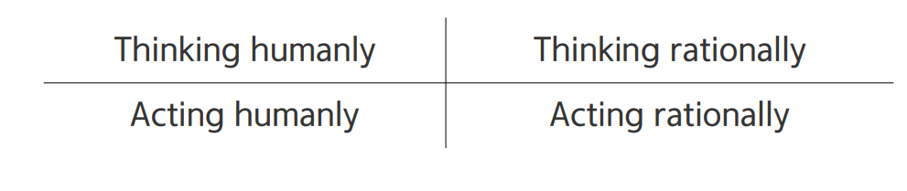
인공지능에 대한 관점과 튜링 테스트
Humanly
-”사람”처럼 -상식&사회적 행동 -전문가 지식, 문제해결능력
Rationally
-수행능력을 극대화
-이성적인 모델 구현

Slide 4
인공지능에 대한 관점과 튜링 테스트
Thinking humanly ≠ Acting humanly
-인간적 사고 방식 없이 인간처럼 “행동＂할 수 있음
Ex. 인간 : 영어 문장 이해, 생각 -> 번역
기계 : 함수 정의(input : 영어문장, output : 한글문장)(이해x)

Slide 5
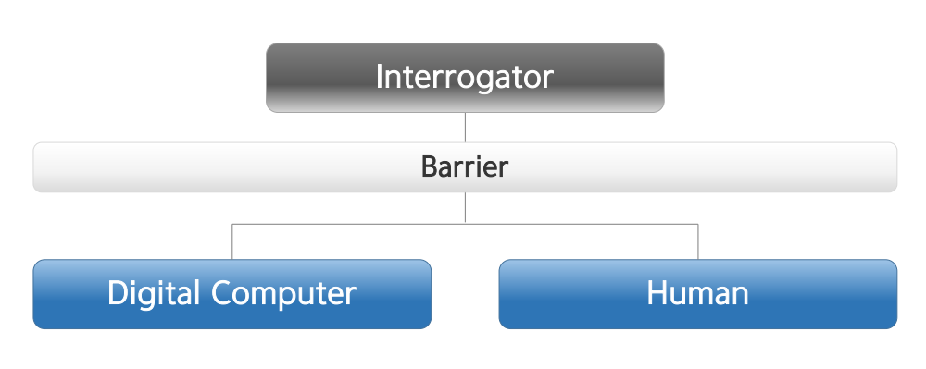
인공지능에 대한 관점과 튜링 테스트
튜링 테스트
Acting humanly 관점에서의 인공지능 유무판단
컴퓨터와 인간의 행동을 구별 X-> 인공지능 O

Slide 6
문제의 구성요소
초기 상태(Initial state)
행위(Possible actions)
목표(Goal test)
비용(Path cost)

Slide 7
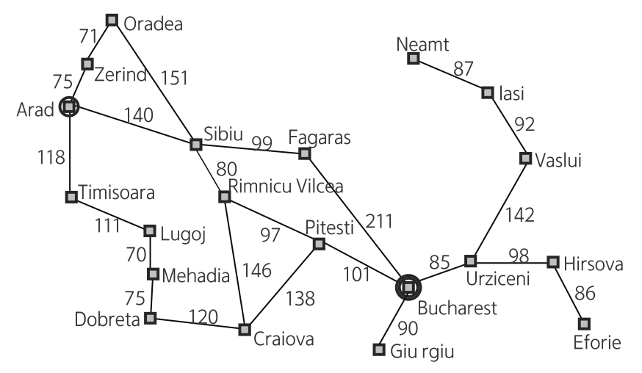
문제의 구성요소
Ex) Initial state : Arad
Possible actions : successor f(x)
input : state x,
return (action, successor)
Goal test : x=“at Bucharest”
Path cost :
Step cost c(x,a,y)>=0
=>Solution : Arad(initial state)에서 Bucharest(goal state)까지의 연속적인 행위(seauence of actions)

Slide 8
Uninformed search strategy
너비 우선 탐색(BFS, Breadth-first search)
Uniform-cost search
깊이 우선 탐색(DFS, Depth-first search)
Depth-limited search
Iterative deepening search

Slide 9
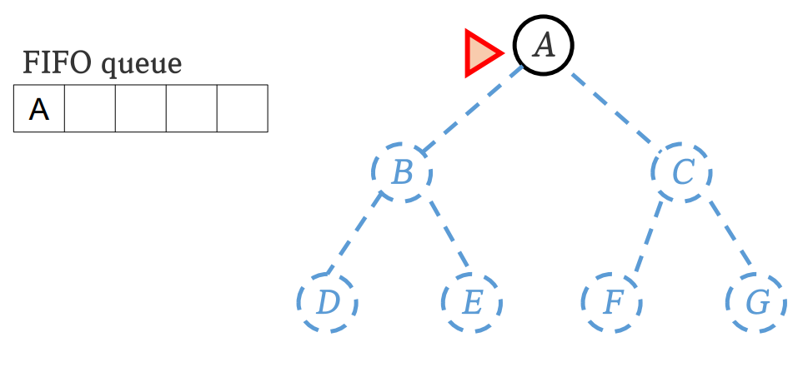
Uninformed search strategy
너비 우선 탐색(BFS, Breadth-first search)
-펼쳐지지 않은 노드 中 가장 얕은 거부터
Fringe=FIIFO queue
FIFO= First in First out
A is goal? NO
B, C 삽입

Slide 10
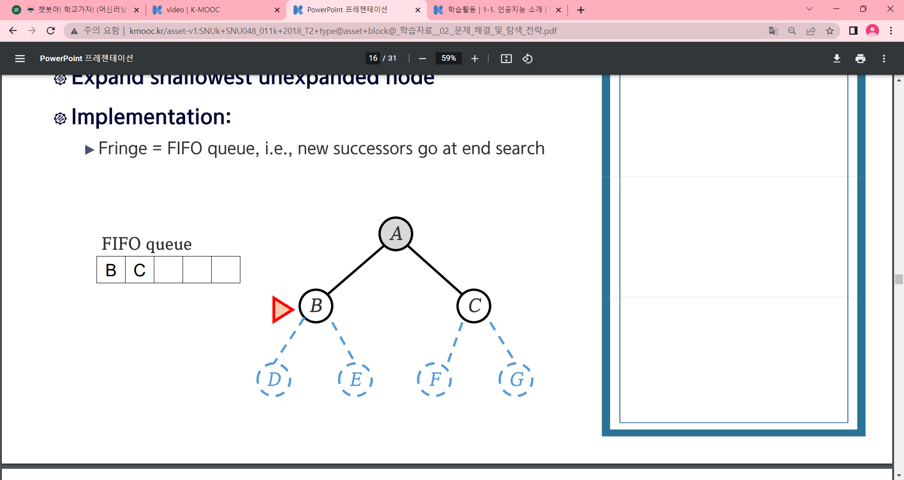
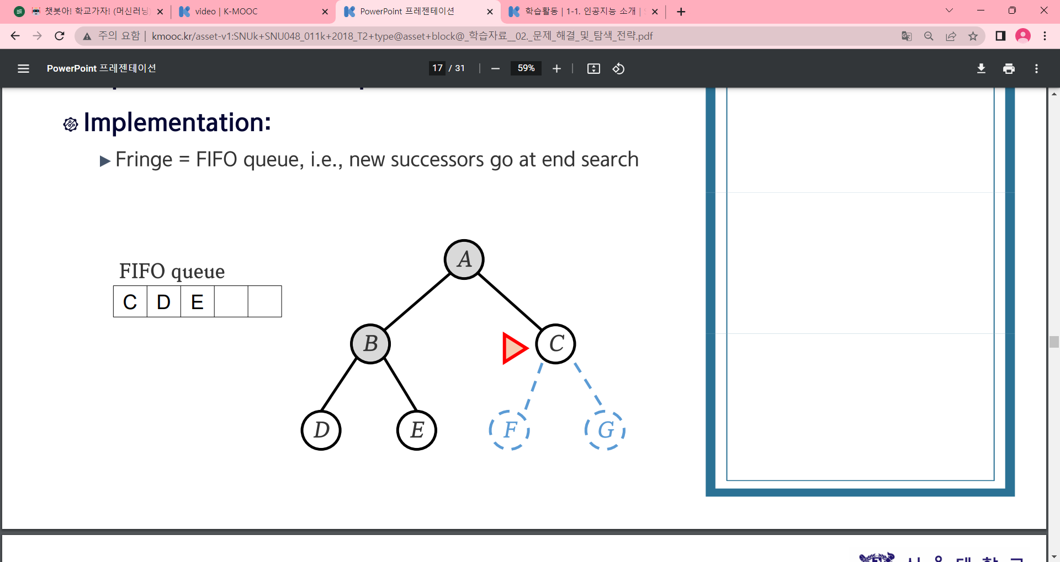
Uninformed search strategy

Slide 11
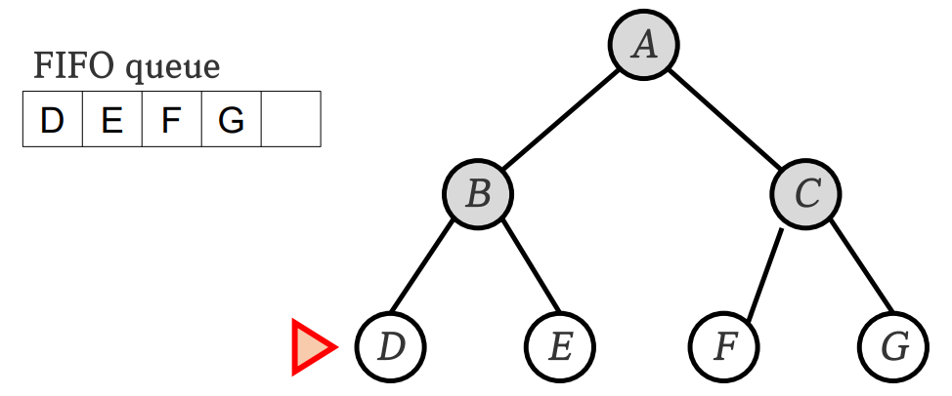
Uninformed search strategy
같은 깊이(depth1)에 있는 노드 체크 후 다음 깊이(depth2)로 넘어감
=> 너비 우선 탐색

Slide 12
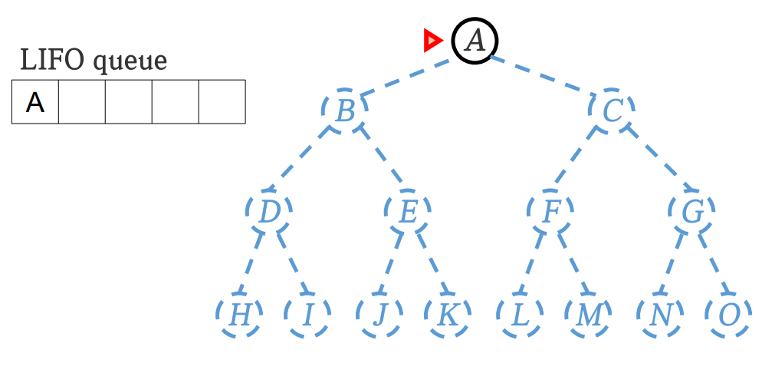
Uninformed search strategy
깊이 우선 탐색(DFS, Depth-first search)
-펼쳐지지 않은 노드 中 가장 깊은 거부터
Fringe=LIFO queue
LIFO=Last in First out

Slide 13
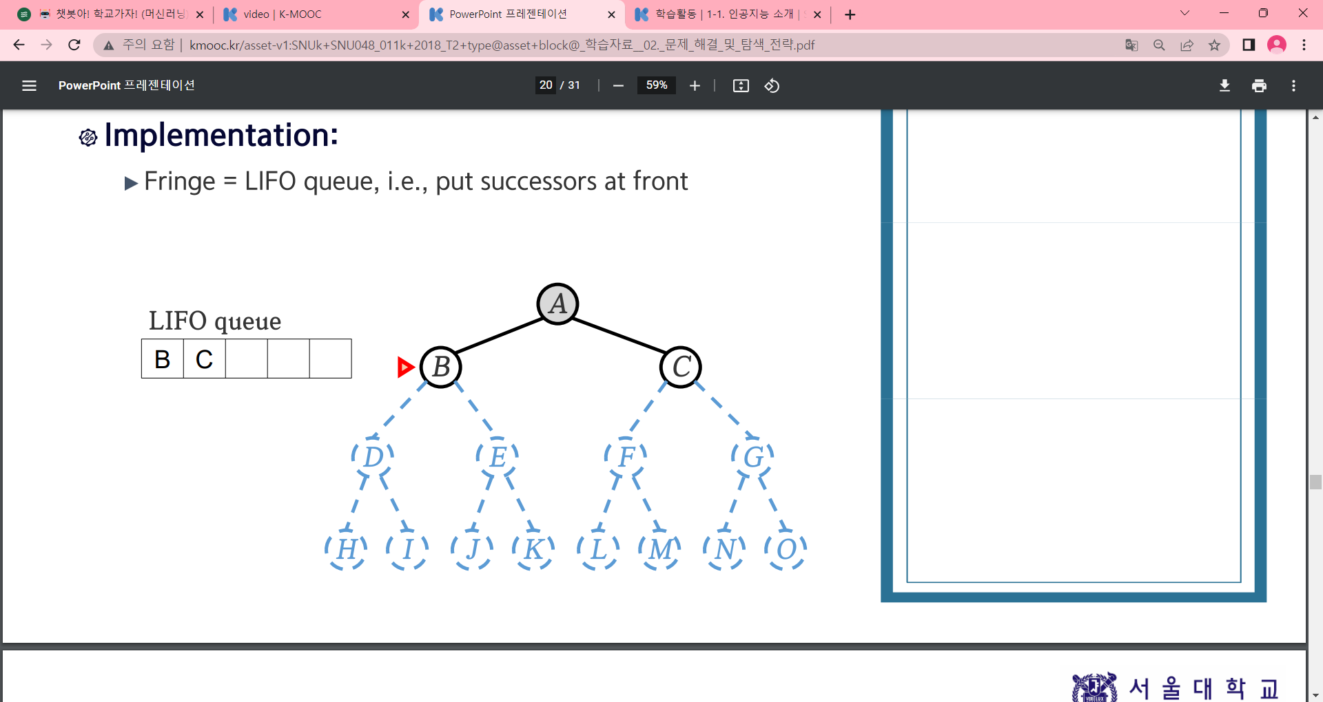
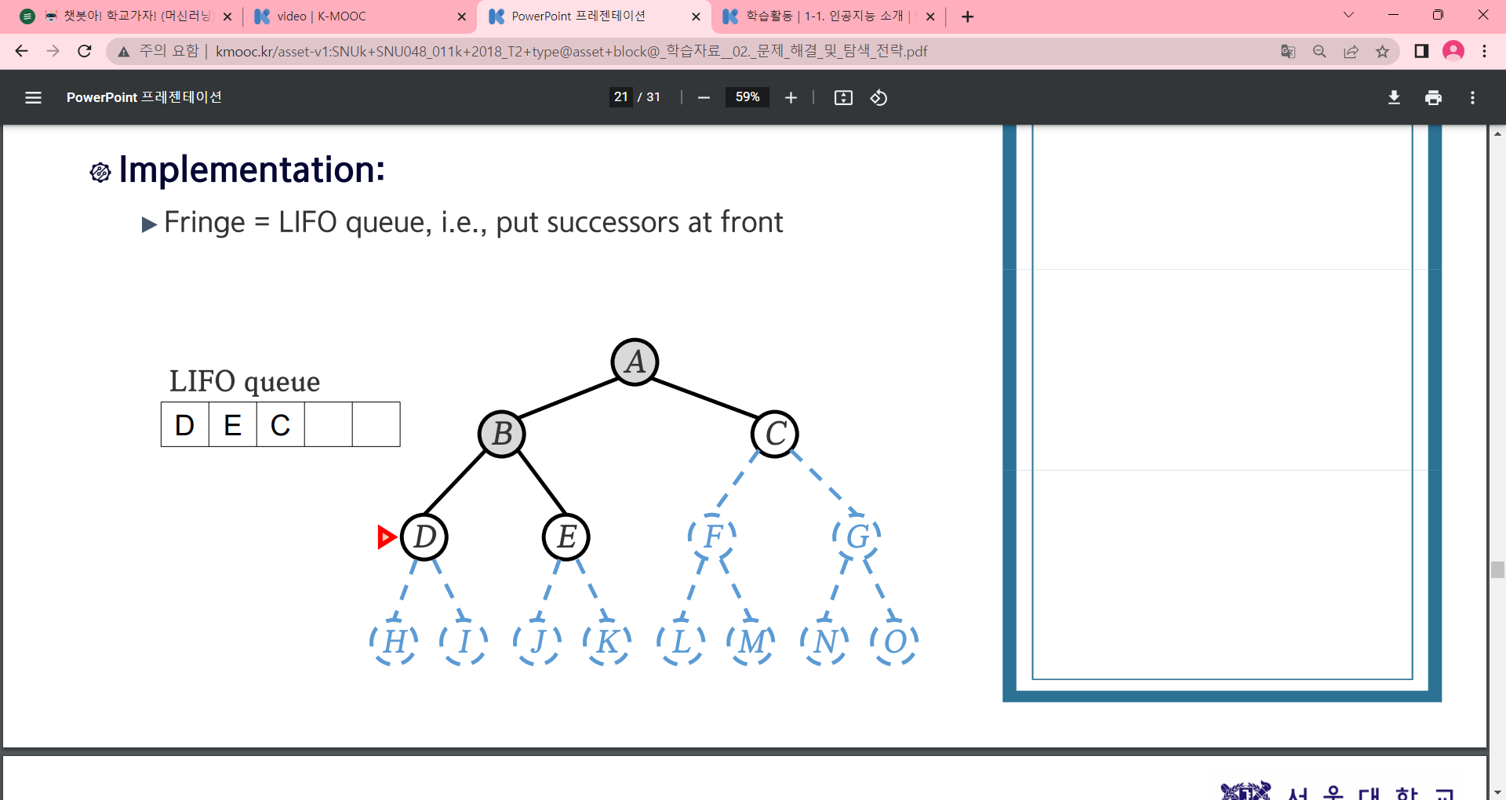
Uninformed search strategy

Slide 14
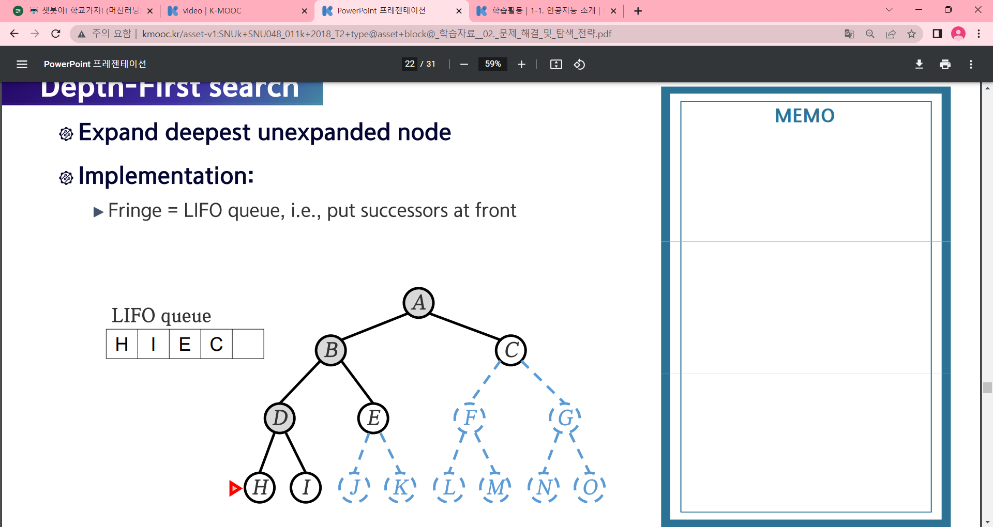
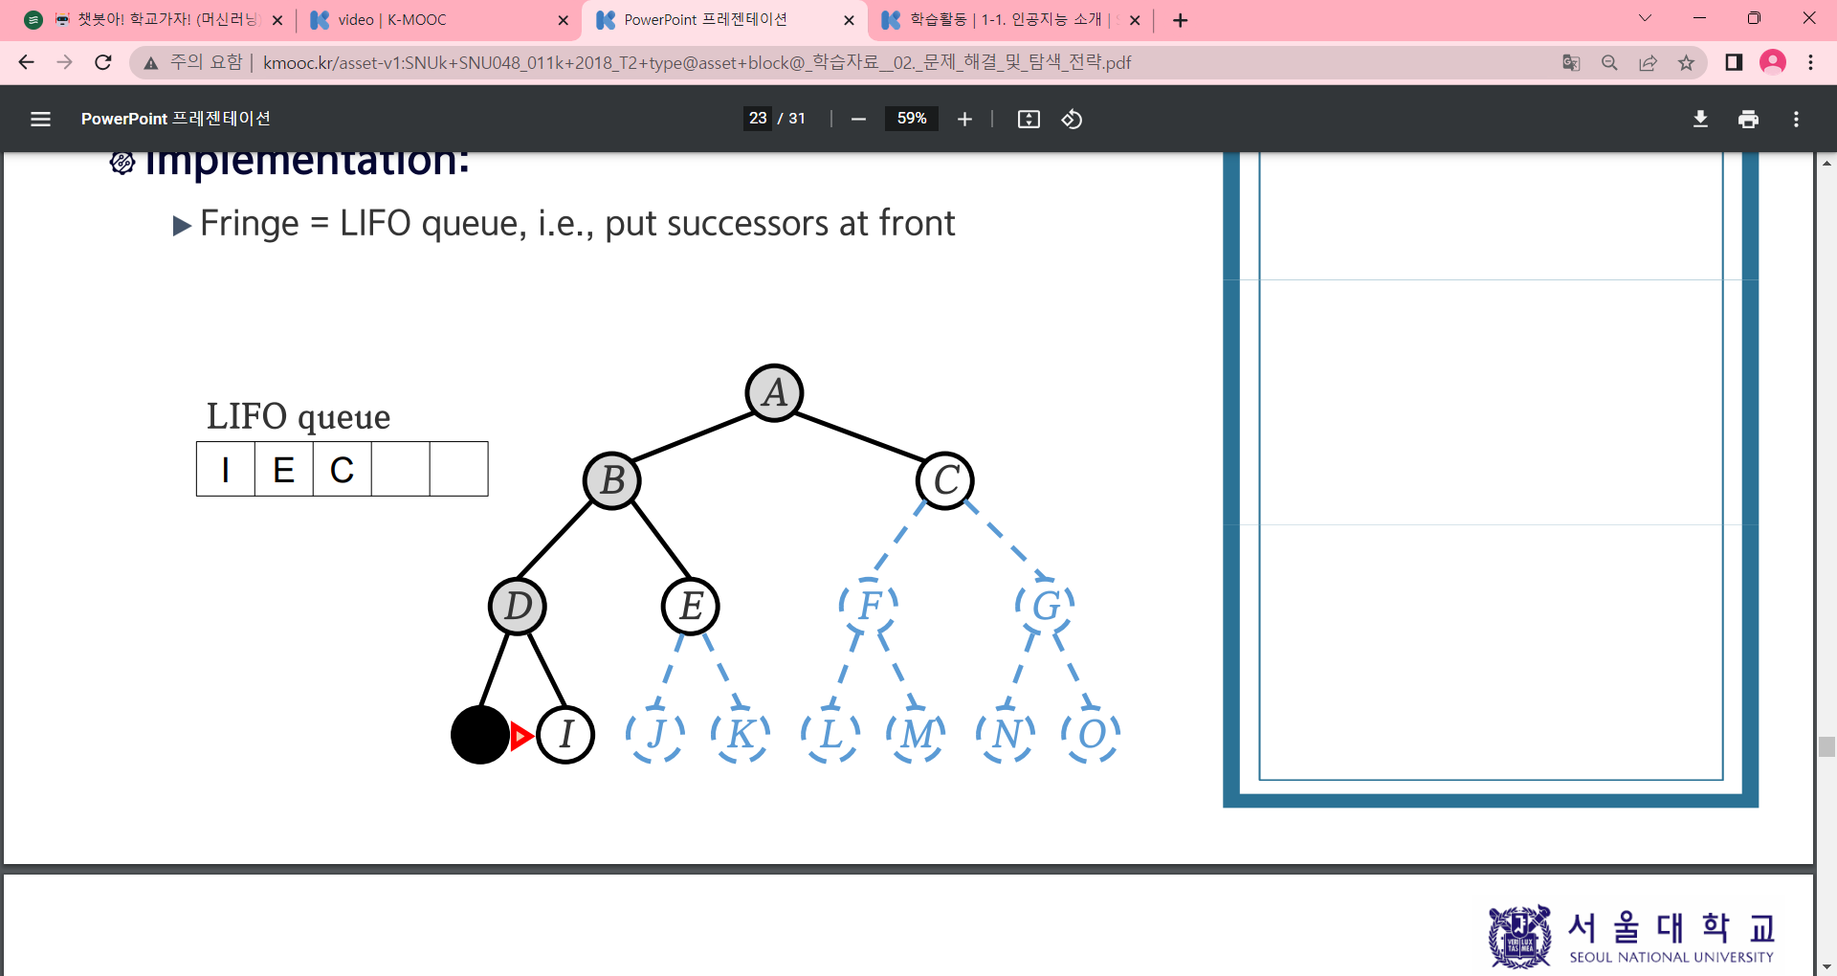
Uninformed search strategy

Slide 15
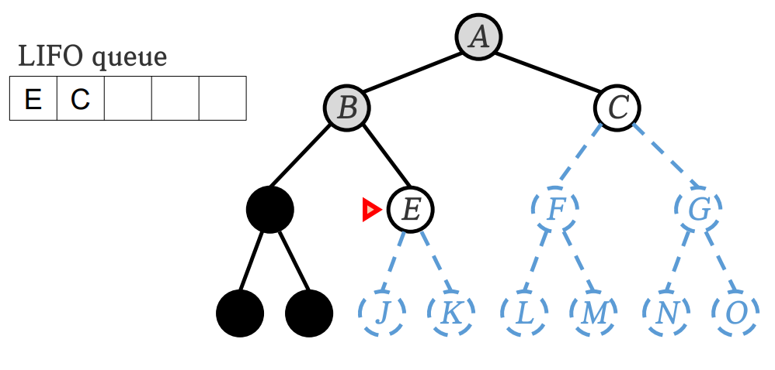
Uninformed search strategy

Slide 16
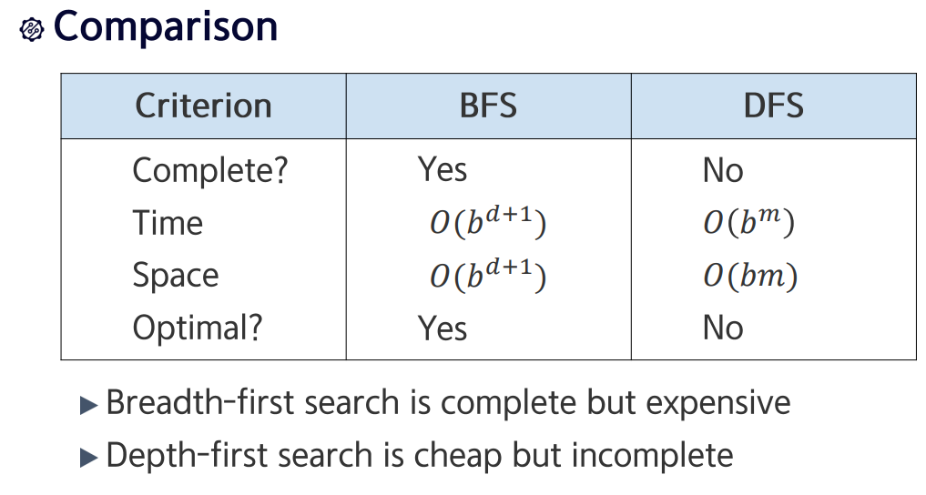
Uninformed search strategy
완전성(Completeness):
해를 찾을 수 있는지 여부
시간 복잡도
(Time complexity)
메모리 공간 사용정도(Space complexity)
최적의 해(Optimality)
Trade off

Slide 17
Uninformed search strategy
Big O notation : 복잡도
답이 있는 Depth
한 노드에서 펼쳐질 수
있는 최대 Branch
Search할 Depth

Slide 18
Спасибо!

